Slide 1
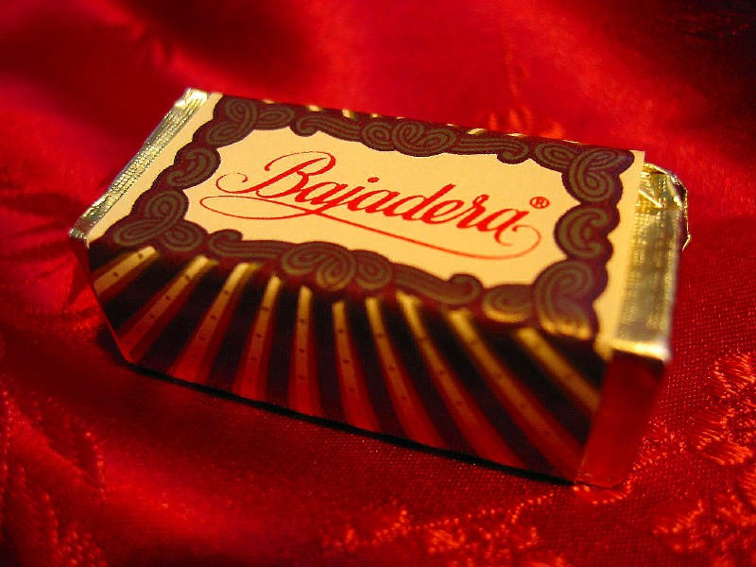
Souvenirs for europe pš bašanija
Bajadera

Slide 2
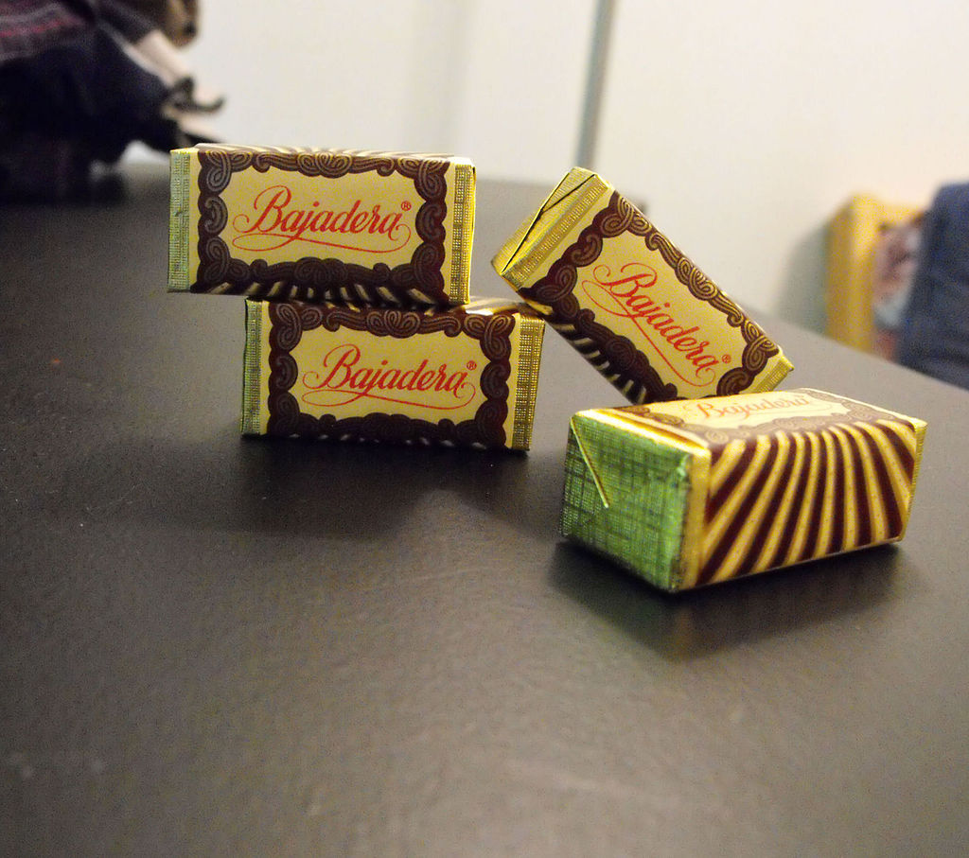
Bajadera čarolija vrhunskog užitka
Bajadera je jedan od najpoznatijih Kraševih brandova na hrvatskom tržištu.
Ovaj vrhunski desert u sebi sjedinjuje srednjoeuropsko umijeće u pripravi slastica i orijentalnu raskoš okusa.

Slide 3
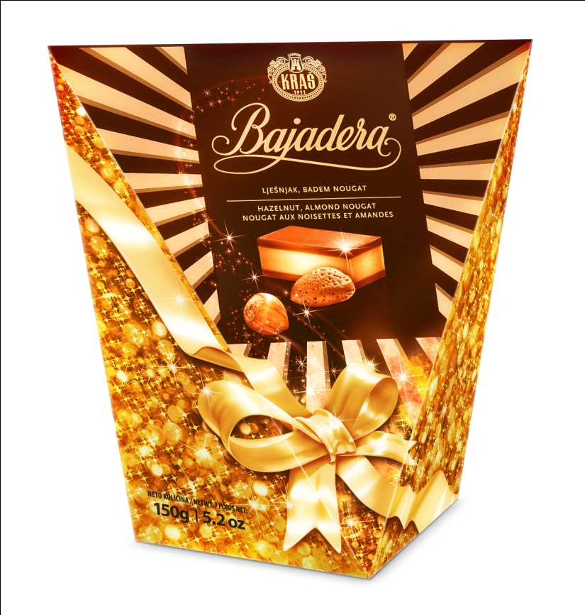
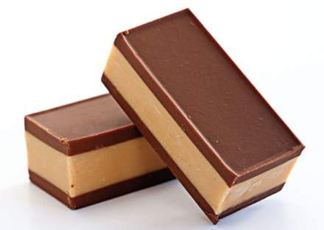
Bajadera je kraljica među desertima
Spravljena je od visokokvalitetnih sastojaka(lješnjaka i badema) koji joj daju jedinstven prepoznatljiv okus.
Bajadera je prvi hrvatski konditorski proizvod kojemu je dodijeljena oznaka “izvorno hrvatsko”.

Slide 4
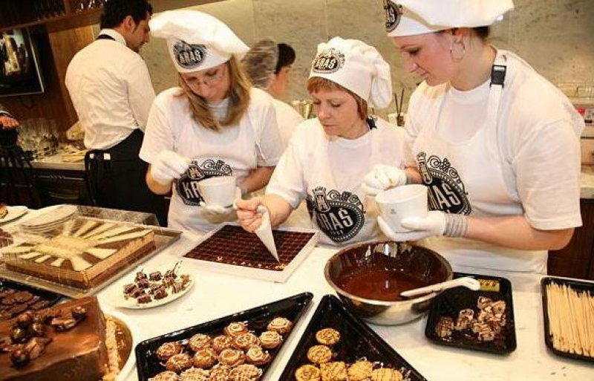
Choco bar bonbonniere Kraš
Kraš, kao vodeći hrvatski proizvođač slastica u svojim ekskluzivnim prostorima Choco bara nudi pravi doživljaj čokoladnog užitka.

Slide 5
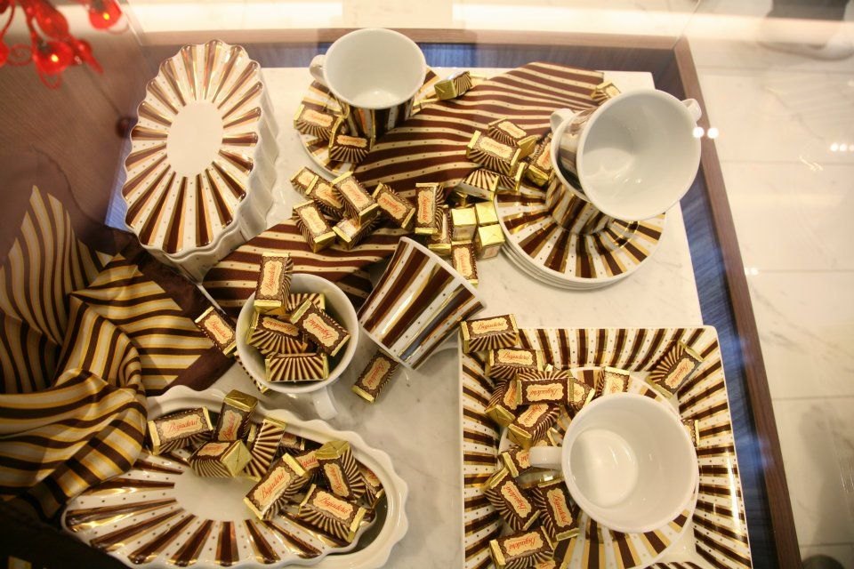
Bajadera kao glavna poslastica choco bara
U ponudi koktela,sladolednih kupova,kolača i torti svoje mjesto je osigurala i kraljica Bajadera.

Slide 6
Bajadera koktel

Slide 7
Bajadera sladoledni kup

Slide 8
Rajska bajadera

Slide 9
Kocka bajadera

Slide 10
Bajadera u pš bašanija
Projekt Bajadera smo započeli pričom o toj neodoljivoj slastici.
Većina učenika je među velikim obožavateljima ove slastice tako da je ovo bio jedan mali slatki projekt za nas.
I naravno sve smo započeli s konzumacijom…

Slide 11
Njammm!!!
Toliko nam je bila ukusna da smo ponovili postupak!!

Slide 12
A ovako je sve završilo!!!

Slide 13
Zaključak je bio samo jedan:

Slide 14
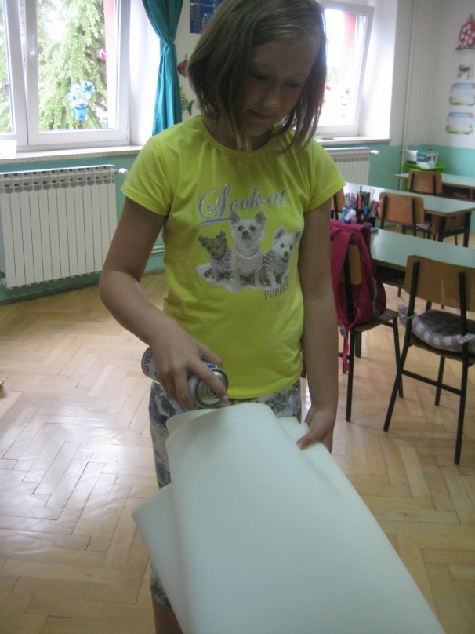
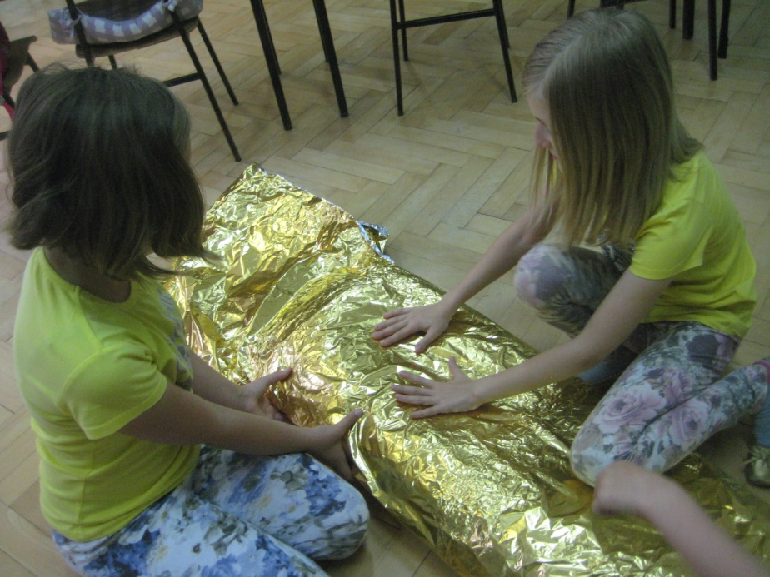
Odlučili smo si napraviti i jednu veliku bajaderu za uspomenu

Slide 15
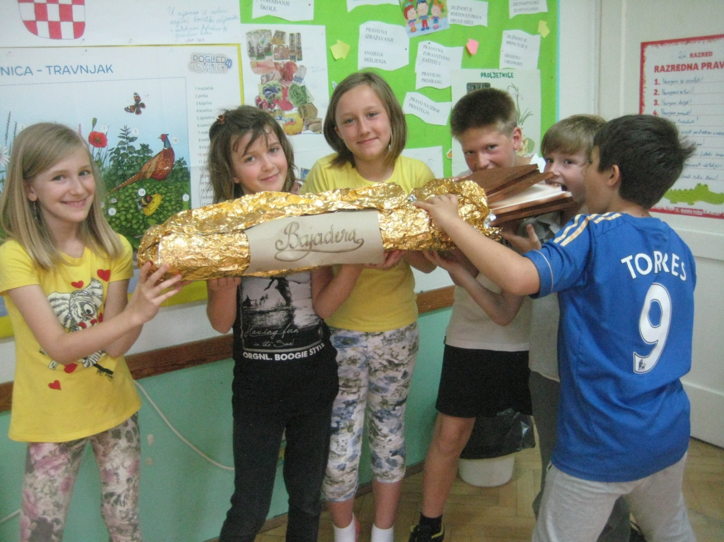

Slide 16
Slatki pozdrav iz pš bašanija!

Slide 17
Glazba
Novi fosili: „Valentino i Renato”
Izvor YouTube: https://www.youtube.com/watch?v=SKzVTAN0hJc

